Slide 1
Социально-психологический и социально-педагогический патронаж пожилых и инвалидов

Slide 2
Что такое патронаж пожилых инвалидов?
Патронаж граждан пожилого возраста и инвалидов заключается в долгосрочном и регулярном социально-бытовом и медико-социальном обслуживании на дому, уходе в домашних условиях за клиентами, имеющими ограничения в самообслуживании.

Slide 3


Социально-психологический патронаж пожилых и инвалидов
Социально-психологический патронаж реализуется в различных формах долгосрочной психологической и социальной помощи гражданам пожилого возраста и инвалидам, которые условно делятся на следующие группы:
Клиенты, испытывающие трудности в решении конфликтной ситуации
Клиенты, переживающие кризис или стресс

Slide 4

Как осуществляется?
Специалисты, осуществляющие психологический патронаж проводят консультирование, находят вместе с получателями альтернативные пути выхода из конфликтных ситуаций, выполняют посреднические функции между получателем и его окружением, помогают снизить у получателя чувство тревожности.

Slide 5

Этот вид патронажа содержит:
1) советы относительно способа действий в сложившейся ситуации;
2) предоставление интересующей клиента информации;
3) психологическое и психосоциальное консультирование;
4) помощь в развитии социальных и личностных навыков, позволяющих клиенту справляться с кризисами.

Slide 6
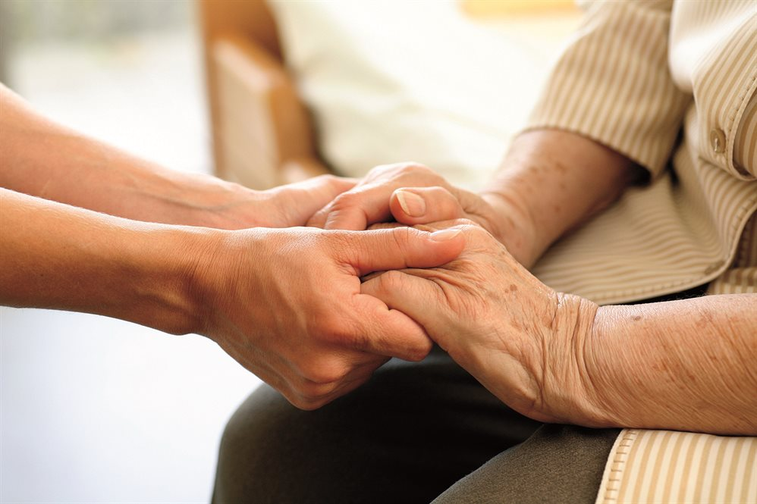
Социально-педагогический патронаж пожилых и инвалидов
Социально-педагогический патронаж рассматривается как форма индивидуальной адресной поддержки и необходимых услуг на длительной основе гражданам пожилого возраста и инвалидам, попавшим в особо тяжёлую и даже опасную, кризисную ситуацию

Slide 7

Цель социально-педагогического патронажа пожилых и инвалидов
Обеспечение активной социализации клиента в соответствии с его способностями, индивидуальными, психологическими и физическими особенностями, культурными потребностями

Slide 8
Задачи социально-педагогического патронажа пожилых и инвалидов:
• Организация целенаправленной профессиональной помощи клиенту в решении его социальных и психолого-педагогических проблем;
• Помощь в создании оптимальных условий для активной социализации клиента в соответствии с его возрастом, индивидуальными особенностями и потребностями возрастного и всестороннего развития;
• Формулирование социально-педагогической компетенции клиента, приобретение им социально-педагогических знаний и навыков, достаточных для реализации задач повседневной жизни, которые возникают во время общения с окружающими.

Slide 9
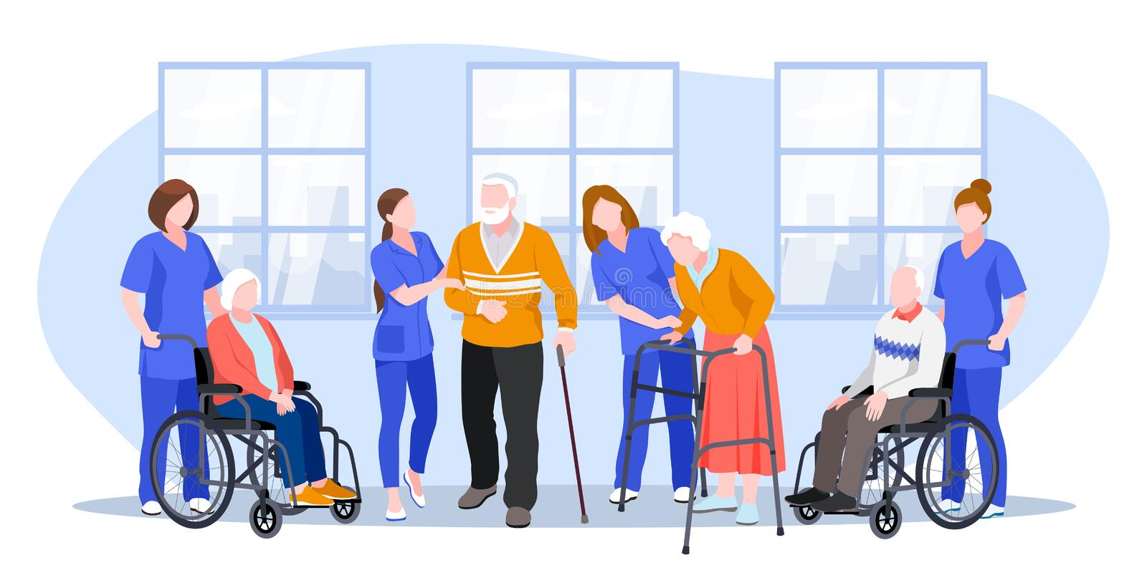
Основные функции социально-педагогического патронажа пожилых и инвалидов
Коррекционно-реабилитационная
Коммуникативная
Организаторская
Профилактическая
Прогностическая
Диагностическая

Slide 10
Описание функций социально-педагогического патронажа пожилых и инвалидов
Коммуникативная
Организаторская
Прогностическая
Обеспечение и налаживание профессионального взаимодействия специалистов, которые заинтересованы в создании благополучных условий для гражданина пожилого возраста или инвалида и установления контакта с ним.
Прогнозирование результатов деятельности специалиста по социальной работе по оказанию помощи и поддержки гражданам пожилого возраста и инвалидам.
Создание условий для обеспечения активной социализации клиента.

Slide 11
Описание функций социально-педагогического патронажа пожилых и инвалидов
Диагностическая
Профилактическая
Коррекционно-реабилитационная
Предупреждение негативных явлений в жизнедеятельности граждан пожилого возраста и инвалидов, профилактика их девиантного поведения путем посещения на дому, проведения консультаций, бесед, тренинговых занятий.
Выявление индивидуальных особенностей пожилого человека или инвалида, позволяет решать социально-педагогические задачи.
Работа над совершенствованием личностных качеств пожилого человека или инвалида.

Slide 12
Вывод:
Взаимодействие специалиста по социальной работе с пожилым человеком или инвалидом посредством патронажа даст положительные результаты в решении его проблем, а так же обеспечит всех нуждающихся поддержкой и защитой.

